Slide 1
10354: Avoiding Your Boss
★★★☆☆
題組：Problem Set Archive with Online Judge
題號：10354:Avoiding Your Boss
解題者：張宇翔
解題日期：2015年6月11日
題意：給定六個數字P(place)、R(roads)、BH(boss
home)、OF(office)、YH(your home)、M(market)。
接下來的R行分別給定三個數字p1、p2、d，表示p1和
p2可以接通，距離為d。
Boss會在BH和OF的最短路徑(可不只一條)之間任意移
動，要求YH和M之間且不會遇到Boss的最短路徑。

Slide 2
題意範例:
3 2 2 3 1 3
1 2 4
2 3 4 — MISSION IMPOSSIBLE.
3 2 2 3 3 3
1 2 4
2 3 4 — MISSION IMPOSSIBLE.
4 3 2 3 1 4
1 2 4
2 3 4
1 4 10 — 10

Slide 3
解法:
★利用dynamic programming method求all pairs shortest paths
1.先求出每個place之間的最短路徑。
2.Boss會在BH和OF之間移動，若BH到某place的最
短路徑加某place到OF的最短路徑等於BH到OF的最
短路徑，即表示某place為BH到OF之最短路徑會經
過的點=>dist[BH][i]+dist[i][OF]==dist[BH][OF]
找出Boss可能會經過的place並做紀錄。
3.再求每個place之間的最短路徑，但經第2點紀錄過的
place不能走，得出dist[YH][M]即為答案。

Slide 4
解法範例:
5 4 2 3 1 4
1 2 4
2 5 4
3 5 4
1 4 10
輸入: 最短路徑:
 | 1 | 2 | 3 | 4 | 5
1 | 0 | 4 | ∞ | 10 | ∞
2 | 4 | 0 | ∞ | ∞ | 4
3 | ∞ | ∞ | 0 | ∞ | 4
4 | 10 | ∞ | ∞ | 0 | ∞
5 | ∞ | 4 | 4 | ∞ | 0
 | 1 | 2 | 3 | 4 | 5
1 | 0 | 4 | 12 | 10 | 8
2 | 4 | 0 | 8 | 14 | 4
3 | 12 | 8 | 0 | 22 | 4
4 | 10 | 14 | 22 | 0 | 18
5 | 8 | 4 | 4 | 18 | 0

Slide 5
dist[2][i]+dist[i][3]==dist[2][3] 0<=i<=P
i=1 4 + 12 > 8
i=2 0 + 8 = 8 紀錄不能走
i=3 8 + 0 = 8 紀錄不能走
i=4 14 + 22 > 8
i=5 4 + 4 = 8 紀錄不能走
變成: 最短路徑:
Ans:dist[1][4]=10
 | 1 | 2 | 3 | 4 | 5
1 | 0 | X | X | 10 | X
2 | X | X | X | X | X
3 | X | X | X | X | X
4 | 10 | X | X | 0 | X
5 | X | X | X | X | X
 | 1 | 2 | 3 | 4 | 5
1 | 0 | X | X | 10 | X
2 | X | X | X | X | X
3 | X | X | X | X | X
4 | 10 | X | X | 0 | X
5 | X | X | X | X | X

Slide 6
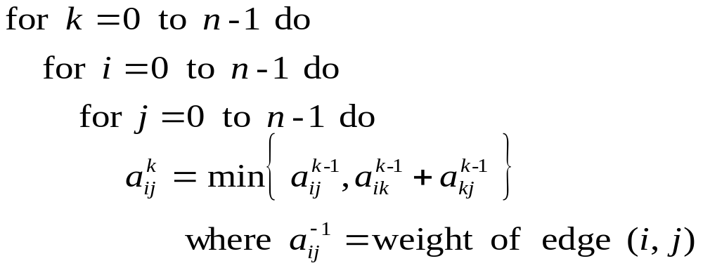
討論:
  用dynamic programming method求all pairs shortest paths:
  參考自高等程式設計上課講義P 2-37

